Slide 1

112-2
班級家長會行政宣導
學務處
2024/03/02

Slide 2
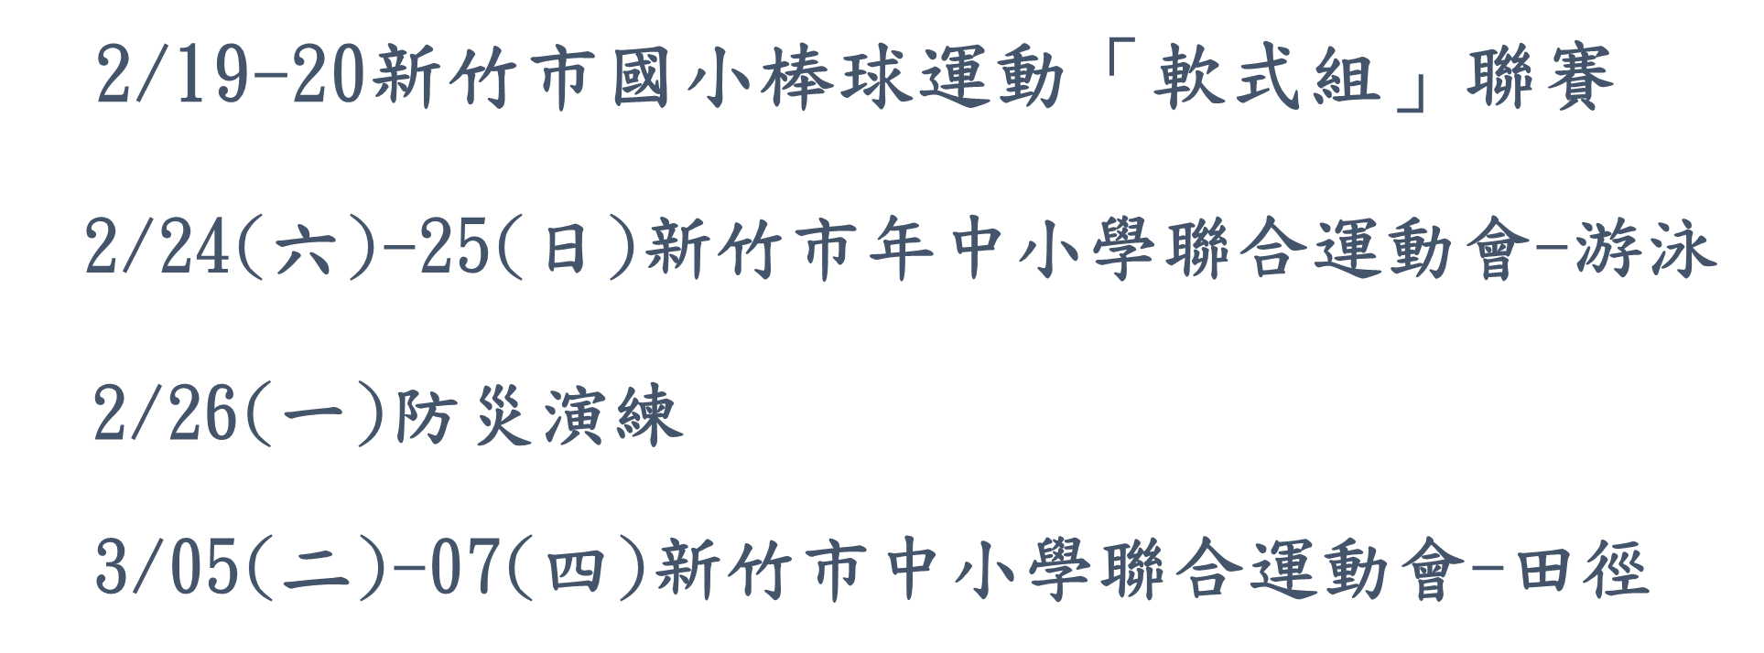
本學期重要活動
3/19(二)三年級校外教學(小叮噹科學主題樂園)

Slide 3
3/26(二)一年級校外教學(郭元益糕餅博物館+黑松汽水博物館)
4/1(一)兒童朝會模範兒童頒獎(活動中心)
4/2(二)8:30-12:30 兒童節好友拍貼趣
4/2(二)14:10兒童才藝發表會(活動中心)
4/23(二)師生鄉土歌謠比賽客語合唱全國賽
6/17(一)上午國小暨幼兒園畢業典禮

Slide 4



新竹市頂埔國小提升學生走廊安全意識實施辦法
目的：維護學生安全,降低校園意外傷害。
宣導：(1)導師於平時加強安全教育。(2)學務處於兒童朝會宣導。
成立「校園安全維護大使」於校園值勤，每個月分別記錄，違規者將開立勸導單；累犯將告知家長及導師,學務處實施安全再教育。
請家長與學校共同努力，提升孩子安全意識，學習保護自己和他人。

Slide 5
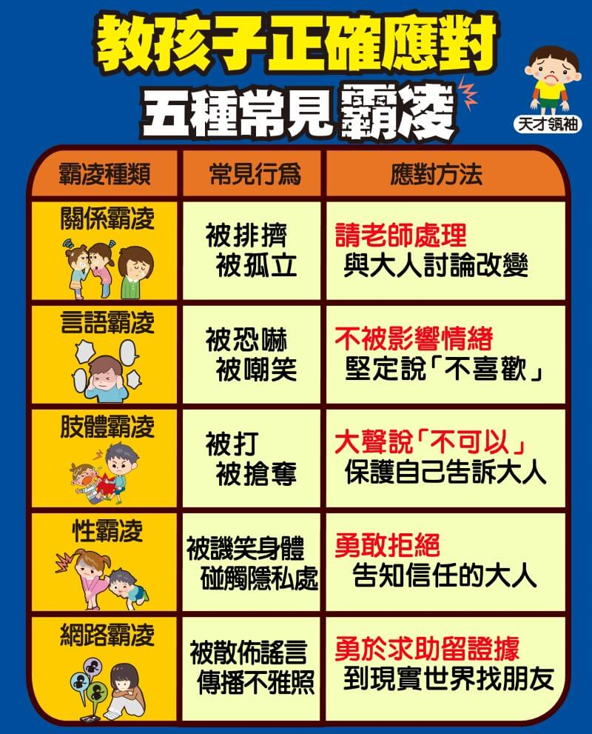
反霸凌宣導

Slide 6

性別平等宣導

Slide 7





上學時【汽機車】接送區說明
1.上學期間(7:20-7:50)學生由頂埔路校門進入校園。
2.頂埔路汽機車分流，請汽機車務必分區暫停，校門口緩衝區禁止暫停汽機車，以避免發生碰撞，懇請配合。
3.機車接送區讓孩子下車，走通學步道進入校園。
4.汽車接送區請依序向前停放，讓孩子走一段路進校園，身體健康、交通順暢，一舉兩得！
集合場
學務處
※學生行的安全與車流順暢，需要您一起來配合!
警衛室
校門口
汽車接送區
機車接送區
緩衝區
機車接送區
汽車接送區
頂埔路

Slide 8

放學時安親班及家長接送區說明
集合場
(低年級安親班
接送區)
學務處
中高年級：
學生到各安親班約定地點集合排隊
個安親班
警衛室
各班家長
接送區
校門
己
戊
丁
幼兒園
丙
乙
甲
緩衝區
頂埔路

Slide 9
家長接送注意事項
請家長接送小孩時，人車勿穿越雙黃線，以保護自身的安全！
請勿在接送區停留太久，以免造成路口堵塞，影響交通。
導護值勤時間為早上7：20-7：50、中午12：40-13：00、下午：15：50-16：00，以上時段請學生優先從校門口緩衝區過馬路，或有導護老師或志工執勤的行人穿越道，依指示穿越馬路。
如在導護值勤以外的時間，麻煩家長提醒小朋友走行人穿越道穿越馬路，以保護自身的安全！
小朋友的安全需各位家長共同維護，謝謝！

Slide 10
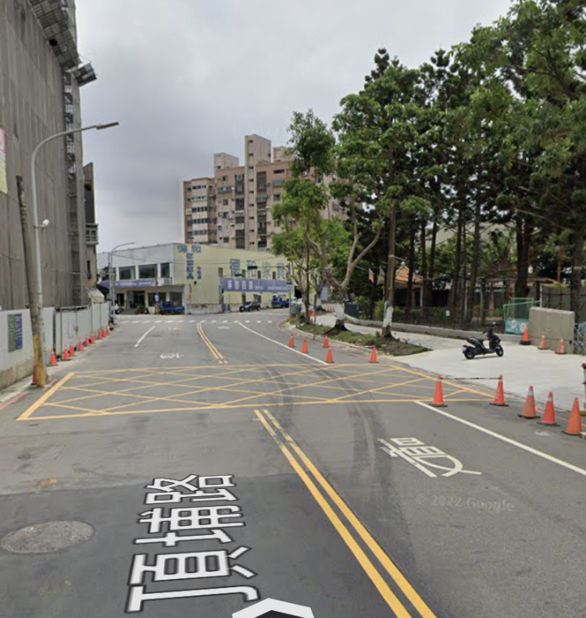
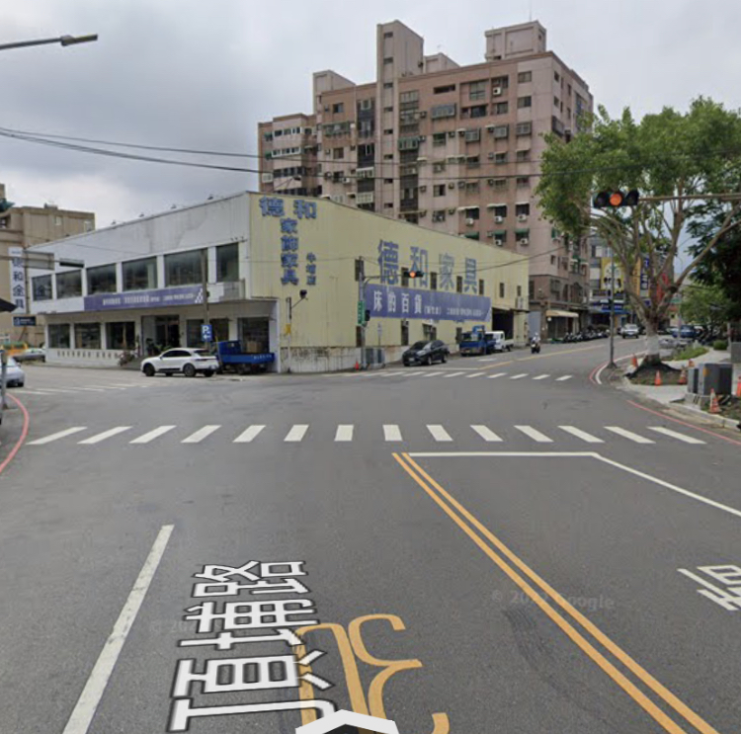
上放學家長接送注意事項
導護值勤時間
請由此緩衝區(網狀線)依照導護老師指示穿越馬路
導護值勤以外時間
請走行人穿越道依交通號誌過馬路

Slide 11
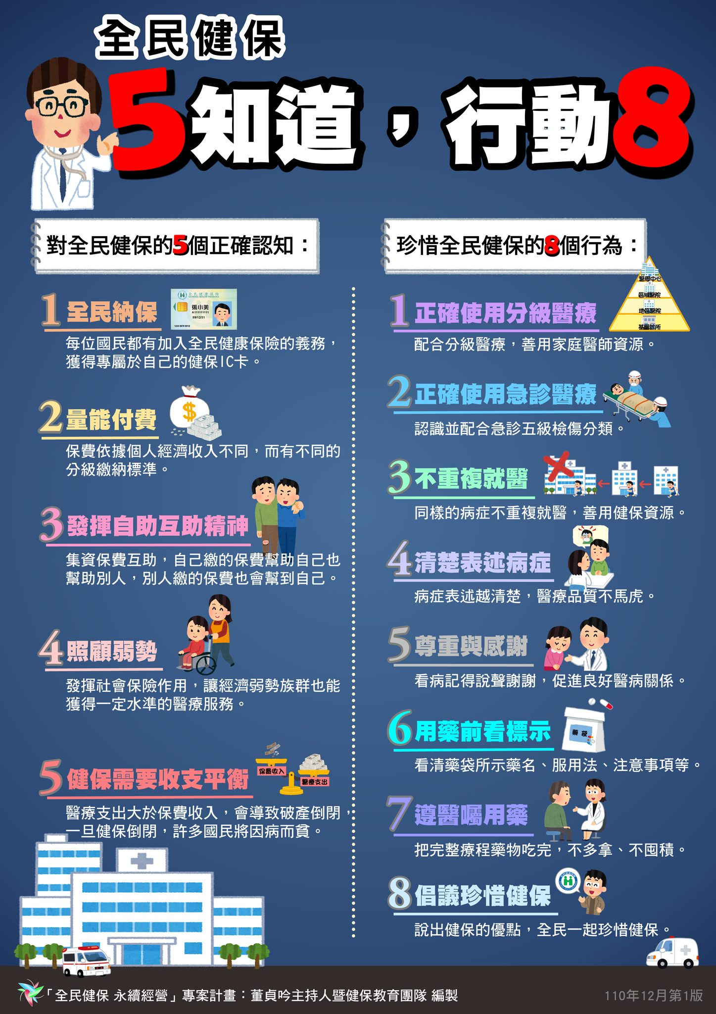
全民健保，正確用藥
5知道，8行動

Slide 12
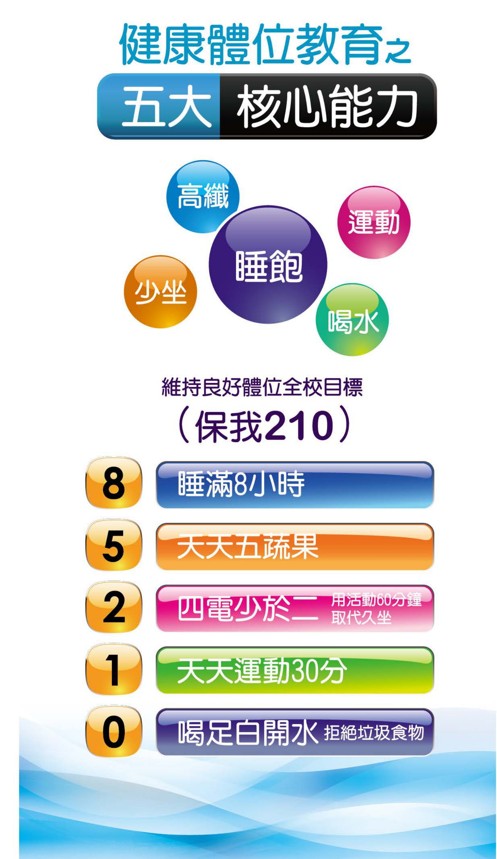
健康體位
健康成長密碼85210

Slide 13

謝謝大家!!

